Slide 1
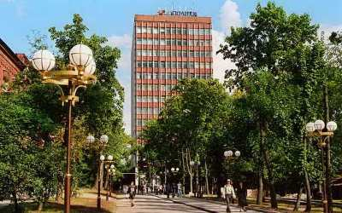
Національний технічний університет "Харківський політехнічний інститут"

Slide 2

План
Історія ВНЗ
Контактна інформація
Загальна інформація
Факультети
Фотогалерея
Додаткова інформація
Інформаційні джерела
Інформація про автора

Slide 3

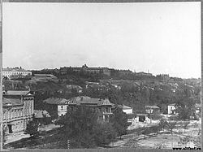
Історія ВНЗ
ХТІ — перший технічний виш в українських губерніях Російської імперії і другий технологічний інститут імперії. Рішення про відкриття прийнято в 1870-х роках.

Slide 4

Контактна інформація
Центральна приймальна комісія (057) 707-66-34
Заочний факультет (057) 707-62-35
Підготовчі курси (057) 707-62-31
Підготовче відділення (057) 707-60-45
Факультет міжнародної освіти (057) 707-63-16
Довідкова служба телефонної станції НТУ "ХПІ" (057) 707-66-00

Slide 5
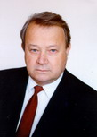


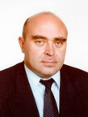
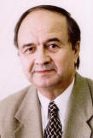
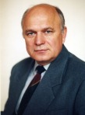


Ректорат
ТОВАЖНЯНСЬКИЙ Леонiд Леонiдович
СОКОЛ Євген Іванович
КРАВЕЦЬ Валерiй Олексiйович
МАРЧЕНКО Андрiй Петрович
САКАРА Юрiй Дмитрович
РОМАНОВСЬКИЙ Олександр Георгiйович
ГРИНЬ Григорiй Іванович
ЧЕБОТАРЬОВ Микола Корнійович

Slide 6

Автоматика та приладобудування (АП)
Бізнес та фінанси (БІФ)
Економічний (ЕК)
Електроенергетичний (Е)
Електромашинобудівний (ЕМБ)
Інформатика і управління (ІФ)
Комп`ютерні та інформаційні технології (КІТ)
Машинобудівний (МШ)
Фізико-технічний (ФТ)
Факультеты

Slide 7

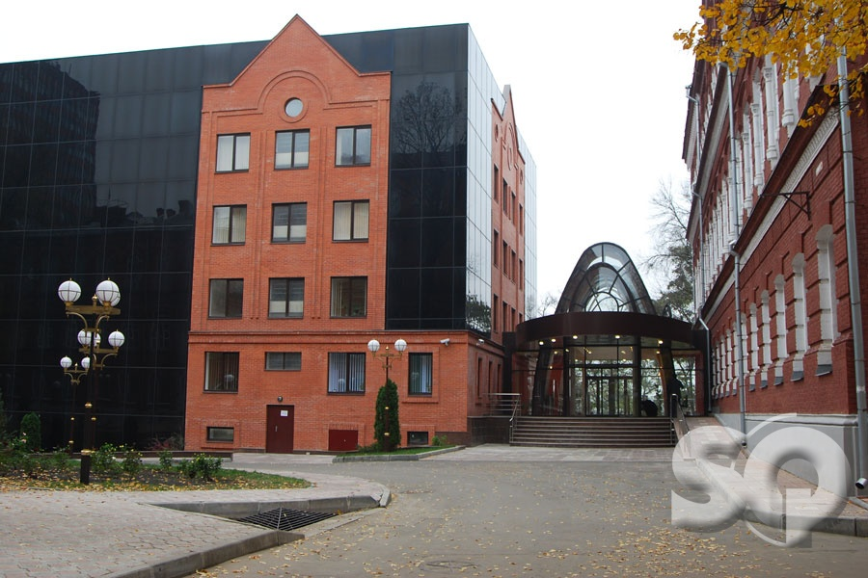
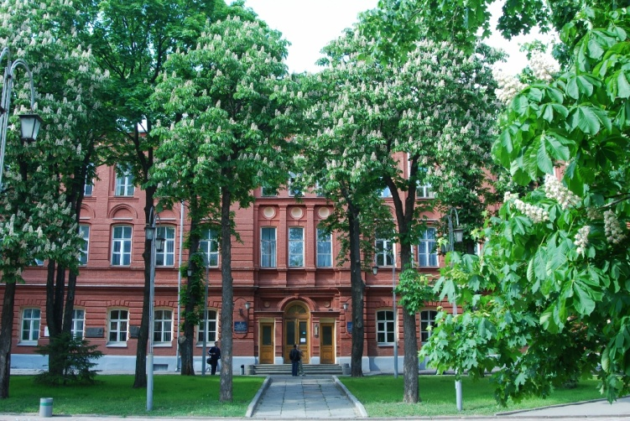
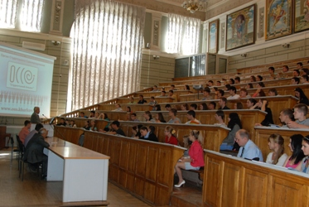

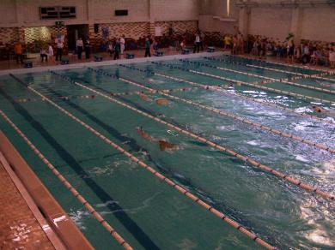

Фотогалерея

Slide 8
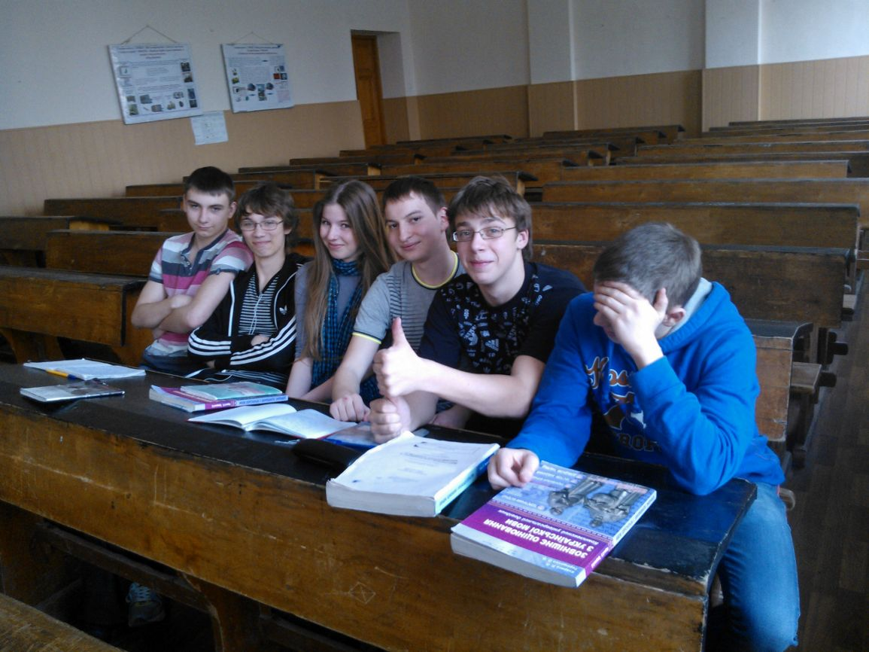
Підготовчі Курси
Про Центр дистанційної та доуніверситетської підготовки
розвиток та організація роботи системи доуніверситетського навчання у формі підготовчих курсів, філій підготовчих курсів у різних містах країни, елітарних шкіл, підготовчого відділення з метою поглибленої підготовки майбутніх випускників середніх навчальних закладів до вступу та навчання в університеті;

Slide 9
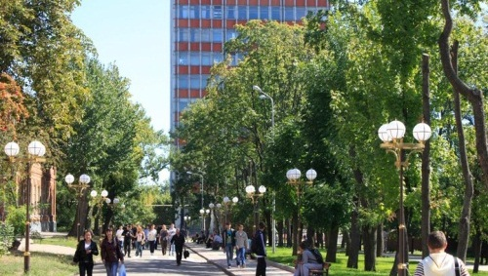
Інформаійні джерела
Офіційний сайт НТУ “ХПІ”:
http://www.kpi.kharkov.ua/ua/home/about/

Slide 10
Презентацію підготувала
Учениця 11-В класу
ХСШ №162
Пивоварова Анастасія

